Slide 1

Tauragės Lopšelis darželis
Grupė OPA-PA
Kūrybiškumo ugdymas JUDANTYS VOLELIAI
Mokytojos
Ieva Andriukaitytė
Vilma Košinskienė

Slide 2
Tikslas: Išbandyti kitokias dažymo priemones, volelius, mašinas.
Uždaviniai:
* Skatinti norą kurti dėmes, linijas.
* Stebėti dažymo stipruma spaudžiant ir laisvai tepant dažymo priemones.

Slide 3
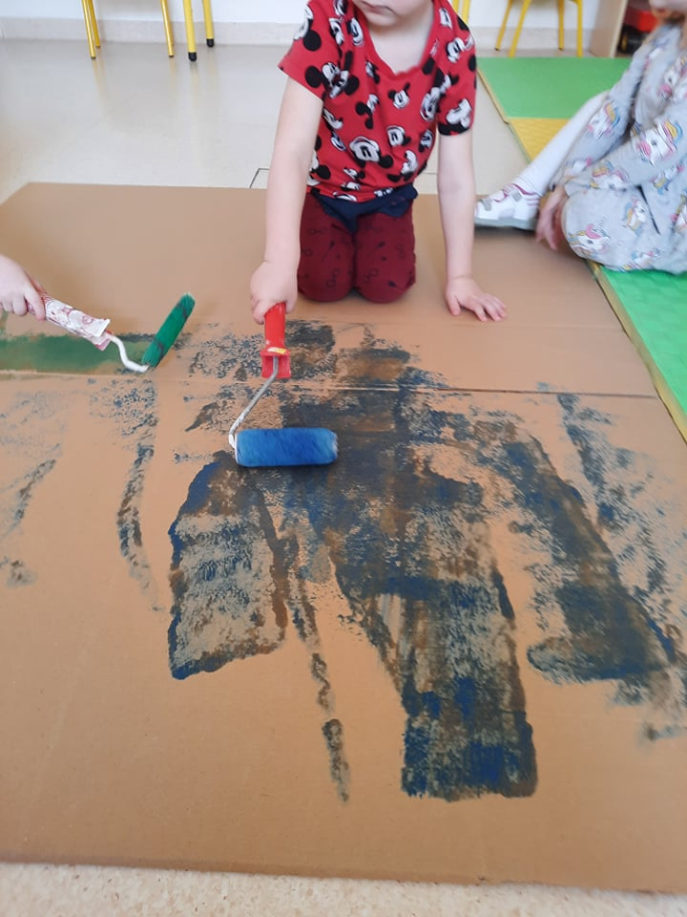
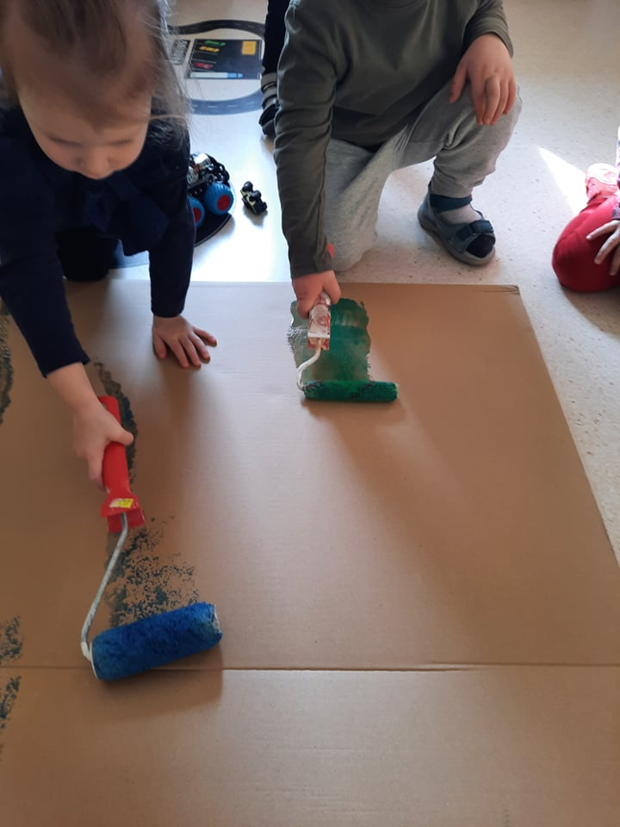
Priemonės: įvairūs dangteliai, guašo dažai, vanduo, voleliai, įvairių dydžių mašinos, kartoninė dėžė.
Eiga: pripilti į dangtelius dažų, ir duoti patiems dažyti. Paspėlioti, kodėl su voleliu tepasi „kitaip“, kodėl volelis sukasi tepant? Antroje dalyje, su įvairių dydžių mašinėlėmis važiuoti voleliu nudažytos spalvos, ir stebėti ratų paliktus pėdsakus, kodėl jie tokie brūkšniuoti, vingiuoti ir pan.

Slide 4
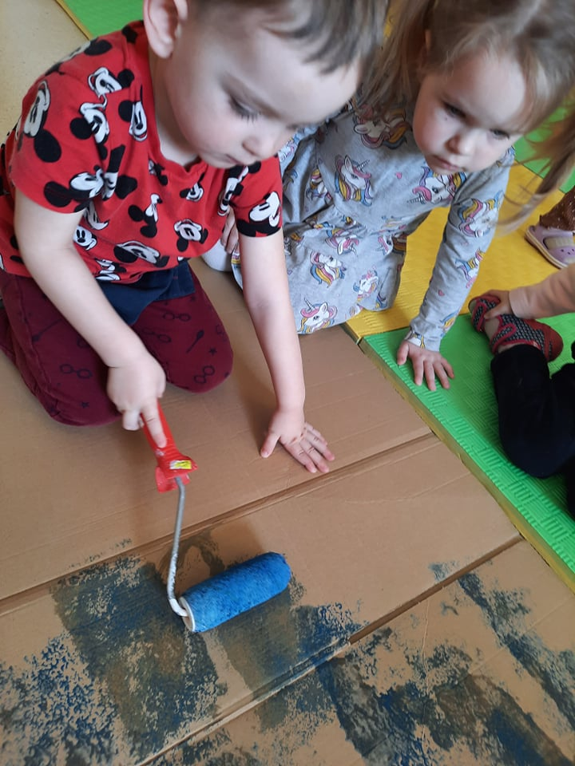
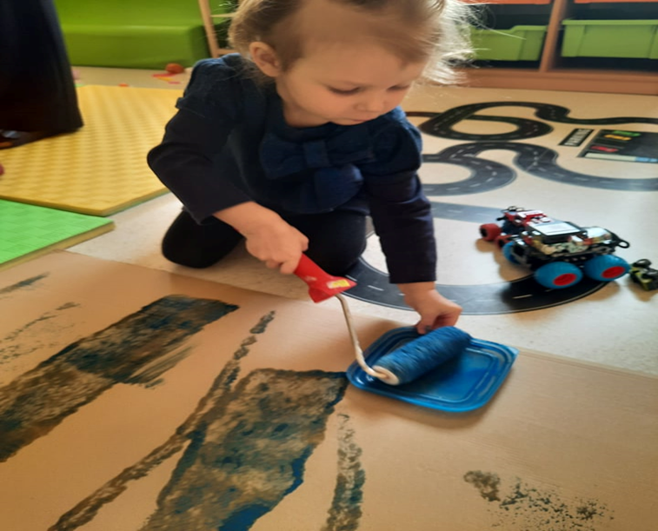
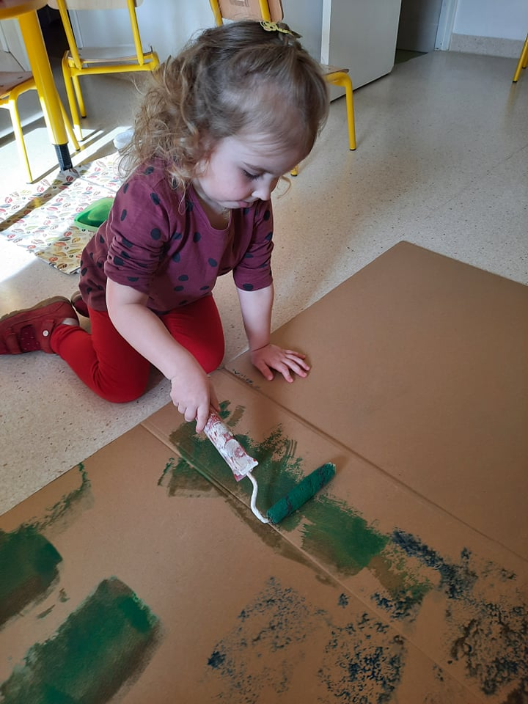

Slide 5
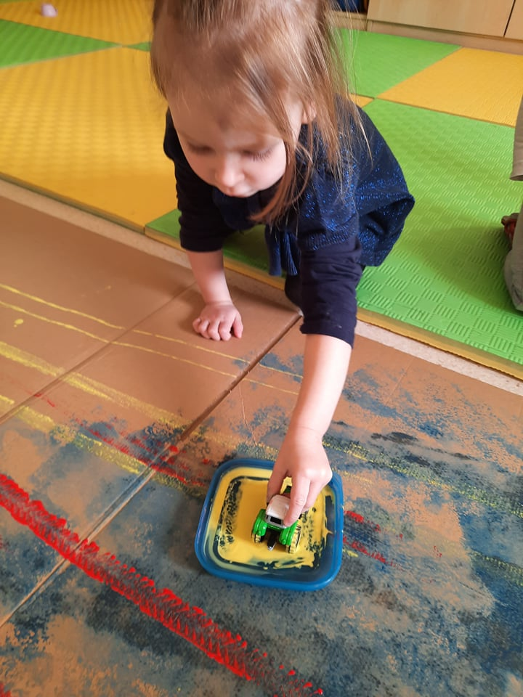
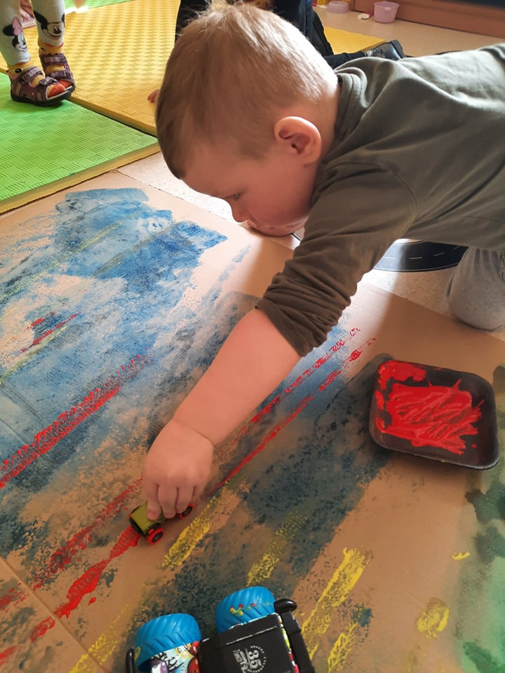

Slide 6
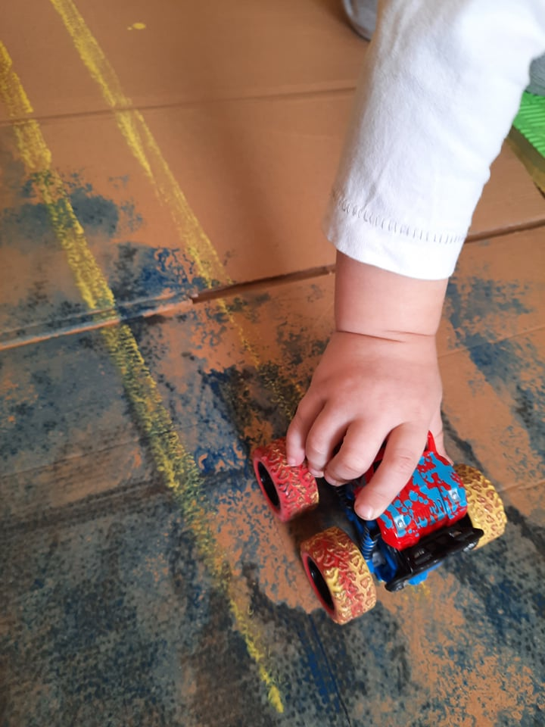
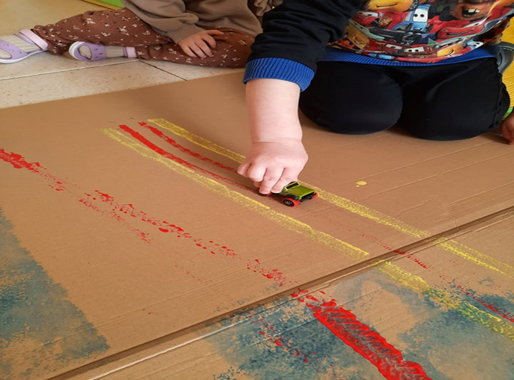
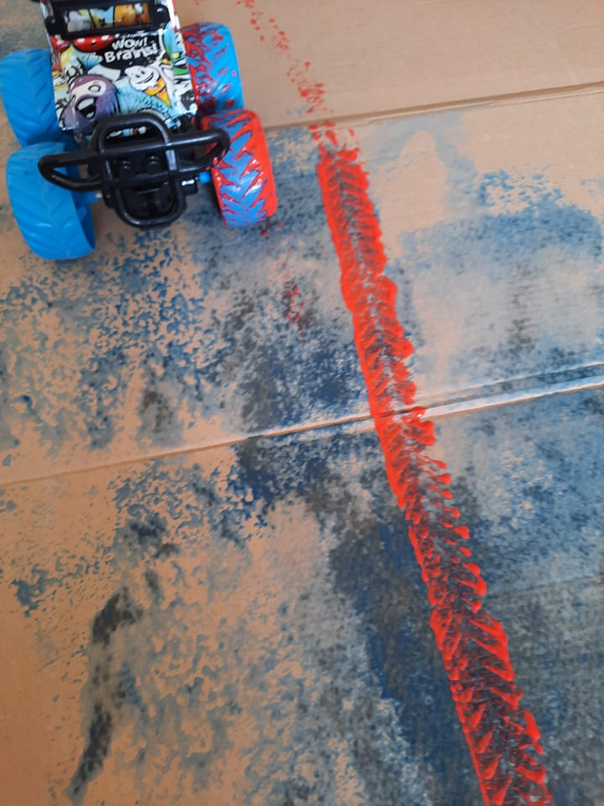

Slide 7
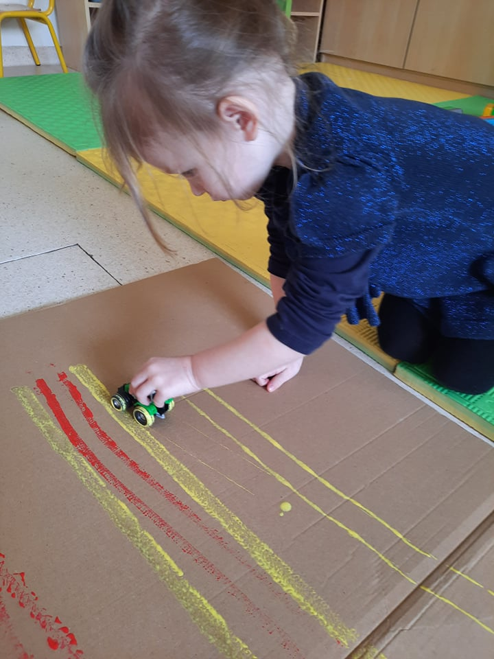
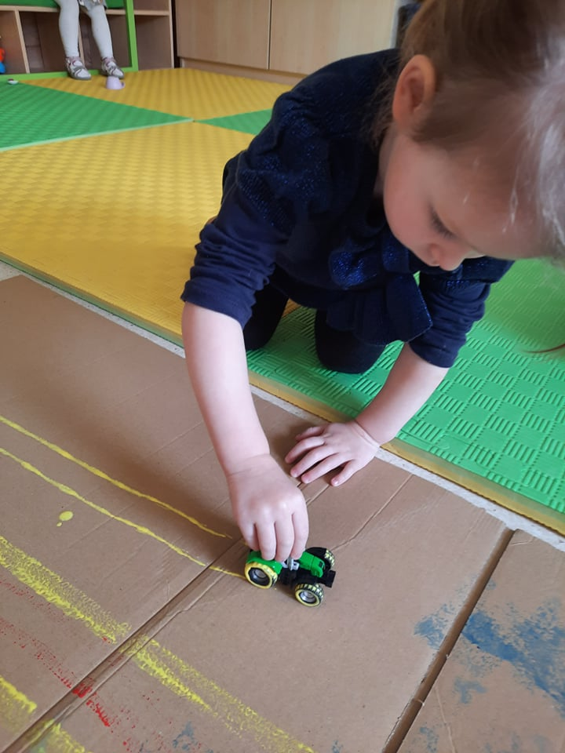

Slide 8
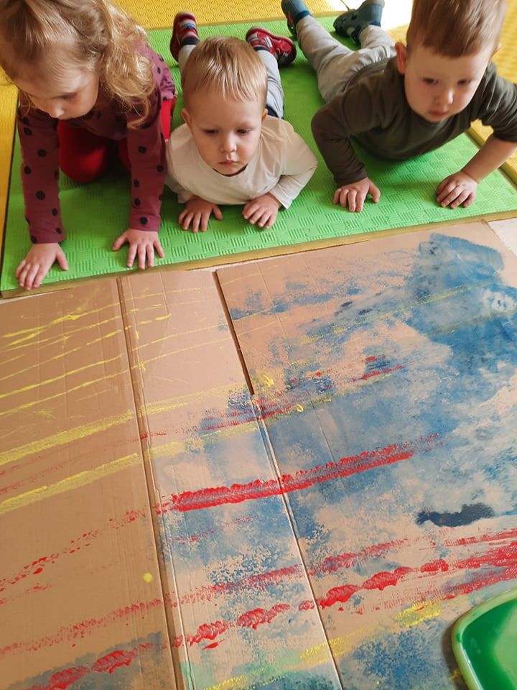
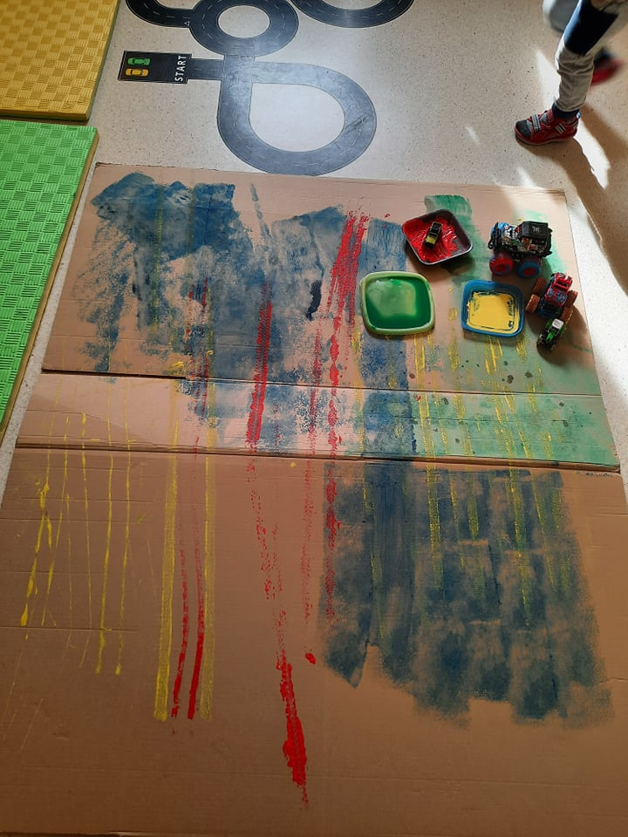

Slide 9
Rezultatas: vaikai noriai ir džiugiai įsitraukė į veiklą, išbandė savo gebėjimus tepdami švelniai, spaudžiant, ir slystant dažams, išgaudami didelias ir mažas dėmes. Buvo keista, kad kai kuriems ši dažymo priemonė buvo ne naujiena, sakydami jog pirko senelis, ir brolis parnešė iš mokyklos...
Antrojoje dalyje, pratęsiant veiklą, vaikai buvo nustebę, kodėl ta mašina važiuoja per dažus, liks murzina, bet pastebėję jos paliekamus pėdsakus visi norėjo tai išbandyti, o kai kas kartojo ir kartojo, kol neliko kur važiuoti.
Vaikams suteikta daug teigiamų emocijų.

